Slide 1
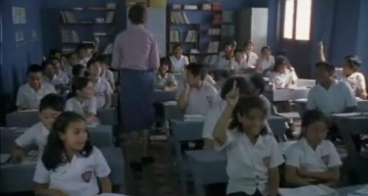
¿Cómo era el aula?
El aula …………………… cuatro paredes. ………….. bastante tradicional.
Adentro …………………… muchas mesas y sillas.
Los niños …………………. sentados.
……………. una pantalla y un mapa en la pared. Los alumnos …………………….. contentos.

Slide 2
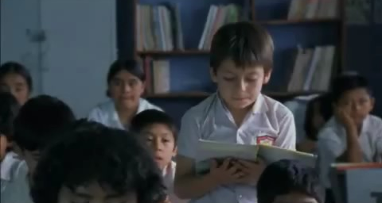
El poema de un alumno
Ningún niño de mi escuela quiere ir a pelear No les gusta la guerra porque prefieren jugar Los soldados nos buscan porque nos quieren reclutar pero a mí y a mis amigos nunca nos van a encontrar
¿Qué quiere decir el poema?
……………………………………………………………………………………………………………………………………………………………………………………………………………………………………………………………………………………………………………………………………………………………..

Slide 3
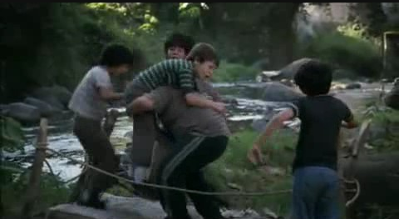
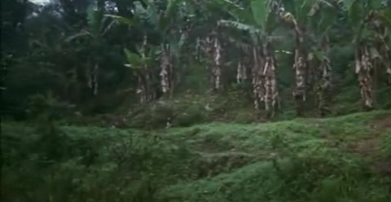
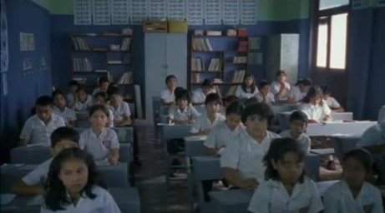
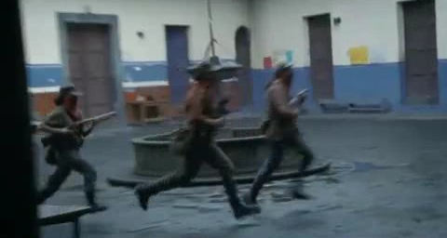
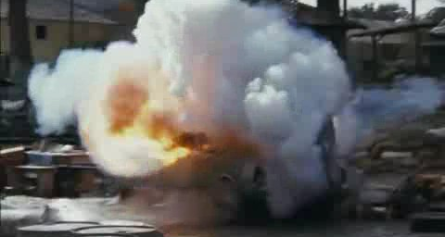
La guerra llegó a la escuela
1
1
2
2
3
3
A Los niños tenían miedo cuando estallaron las bombas.
B Los niños jugaban junto al río cuando pasaron 2 soldados.
C Los niños estudiaban cuando llegaron los guerillas.

